Slide 1


Slide 2






تعيين تلميذ(ة) للإجابة
توجيهات و شرح التعليمات
عرض فيديو
المرور بين الصفوف للمساعدة و تصحيح الإنجازات
عمل في ثنائيات
نهاية الشريط، المرور إلى الشريحة الموالية.

Slide 3

تنظيم حصص الأسبوع
اليوم 4 -
اليوم1 -
نشاط اعتيادي
ورشة الكتابة: الإملاء
ورشة الكتابة : إنتاج كتابي - الحصة 1
نشاط اعتيادي
المعجم
الاستماع والتحدث
اليوم 5 -
اليوم2 -
نشاط اعتيادي
قراءة : استثمار النص
ورشة الكتابة : إنتاج كتابي - الحصة 2
نشاط اعتيادي
قراءة : التوقع والتحقق الفهم العام
قراءة : تعلم استراتيجية الفهم
اليوم 6 -
اليوم 3 -
Révision
Lecture offerte
نشاط اعتيادي
قراءة : استثمار الاستراتيجية
ورشة الكتابة: الصرف والتحويل
نشاط اعتيادي (30)
شكل و فهم (40)

Slide 4


هيكلة حصة اليوم
تحدي الفهم
اَلْموسيقى ٱلْأَنْدَلُسِيَّةُ- استثمار استراتيجية الفهم : تحديد الأفكار الرئيسة.
الصرف و التحويل: الضمائر المتصلة

Slide 5

عند نهاية الحصة
على الأقل 80% من المتعلمين سيكونون قادرين على:
توظيف استراتيجية تحديد الأفكار الرئيسية؛
تعرف و تمييز الضمائر المتصلة.

Slide 6



افتتاح الحصة
افتتاح الحصة
الترحيب.
تدبير السلوك.
تحدي الفهم.

Slide 7


اختــتام الحــصة
صرف و تحويل
قراءة
نشاط اعتيادي
مرحبا بكم. سننطلق في حصة اللغة العربية.

Slide 8




قبل أن نبدأ حصة اليوم سأذكركم بشروط الحصول على نجمة السلوك الجيد.
في كل حصة سيفوز ثلاثة منكم بالنجمة
اختــتام الحــصة
صرف و تحويل
قراءة
نشاط اعتيادي
أَثْناءَ ٱلْعَمَلِ في ثُنائِيّاتٍ أُقَدِّمٌ إِجابَتي لِزَميلي وَ أُناقِشُ إِجابَتَهُ.
أَلْتَزِمُ بِإِجْراءاتِ ٱسْتِعْمالِ ٱلْأَلْواح.
أَتَحَدَّثُ بِلُغَةٍ عَرَبِيَّةٍ سَليمَةٍ مِنَ ٱلأَخْطاءِ.

Slide 9


اختــتام الحــصة
صرف و تحويل
قراءة
نشاط اعتيادي
ضعوا اللوحة والكراسة في القمطر.

Slide 10

انشطة اعتيادية
تحدي الفهم

Slide 11

في حصة اليوم، ستتدربون على الإجابة بسرعة عن أسئلة للفهم على شكل اختيار من متعدد.
اختــتام الحــصة
صرف و تحويل
قراءة
نشاط اعتيادي

Slide 12

خذوا ألواحكم.
اختــتام الحــصة
صرف و تحويل
قراءة
نشاط اعتيادي

Slide 13
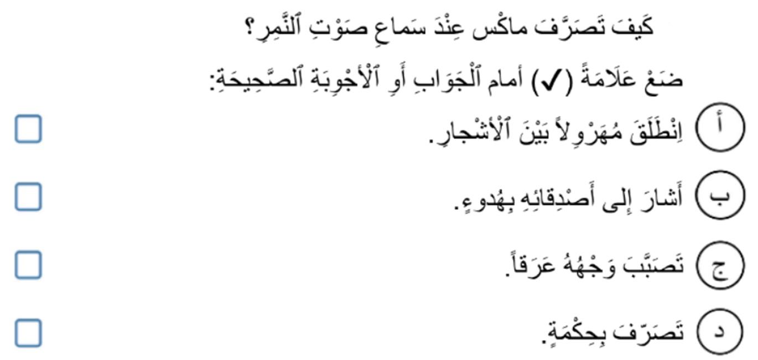
اقرؤوا السؤال جيدا . حددوا المطلوب. تذكروا كل الاختيارات المقدمة.
اختــتام الحــصة
صرف و تحويل
قراءة
نشاط اعتيادي

Slide 14

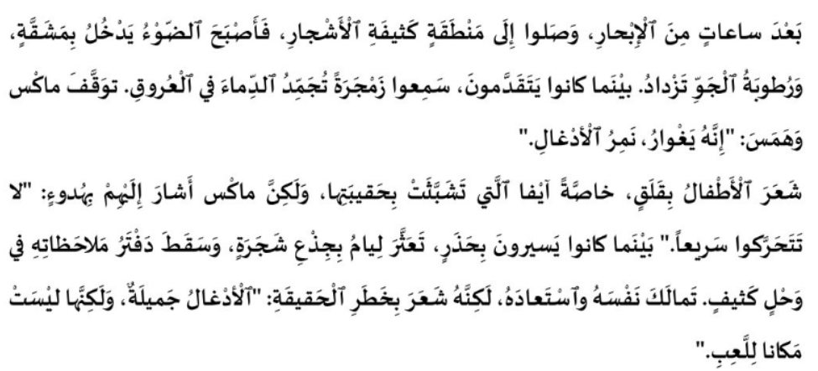
ابحثوا عن الجواب في النص . انتبهوا سيختفي النص بعد 15 ثانية.
اختــتام الحــصة
صرف و تحويل
قراءة
نشاط اعتيادي

Slide 15
اكتبوا حرف الجواب الصحيح ثم ارفعوا الألواح عند سماع الاشارة.
اختــتام الحــصة
صرف و تحويل
قراءة
نشاط اعتيادي

Slide 16
صححوا. من يشرح جوابه؟
اختــتام الحــصة
صرف و تحويل
قراءة
نشاط اعتيادي



Slide 17

ستقرؤون النص قراءة جماعية . من يريد أن يقود القراءة؟
-يحرص الأستاذ على تتبع مشاركة الجميع في القراءة الجماعية.
اختــتام الحــصة
صرف و تحويل
قراءة
نشاط اعتيادي

Slide 18

قراءة
2
اَلْموسيقى ٱلْأَنْدَلُسِيَّةُ:استثمار استراتيجية تحديد الأفكار الرئيسية.

Slide 19

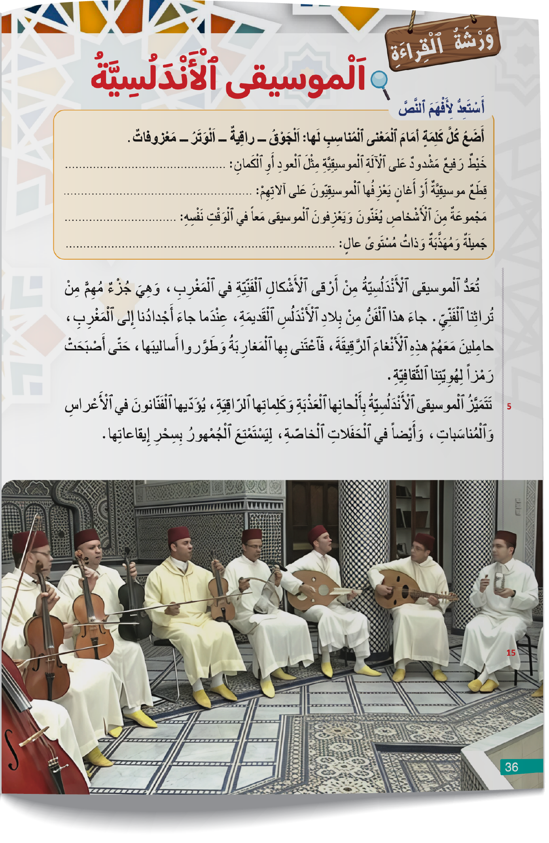
تابعوا معي ، سأقرأ الجزء الأول من النص
اختــتام الحــصة
صرف و تحويل
قراءة
نشاط اعتيادي

Slide 20
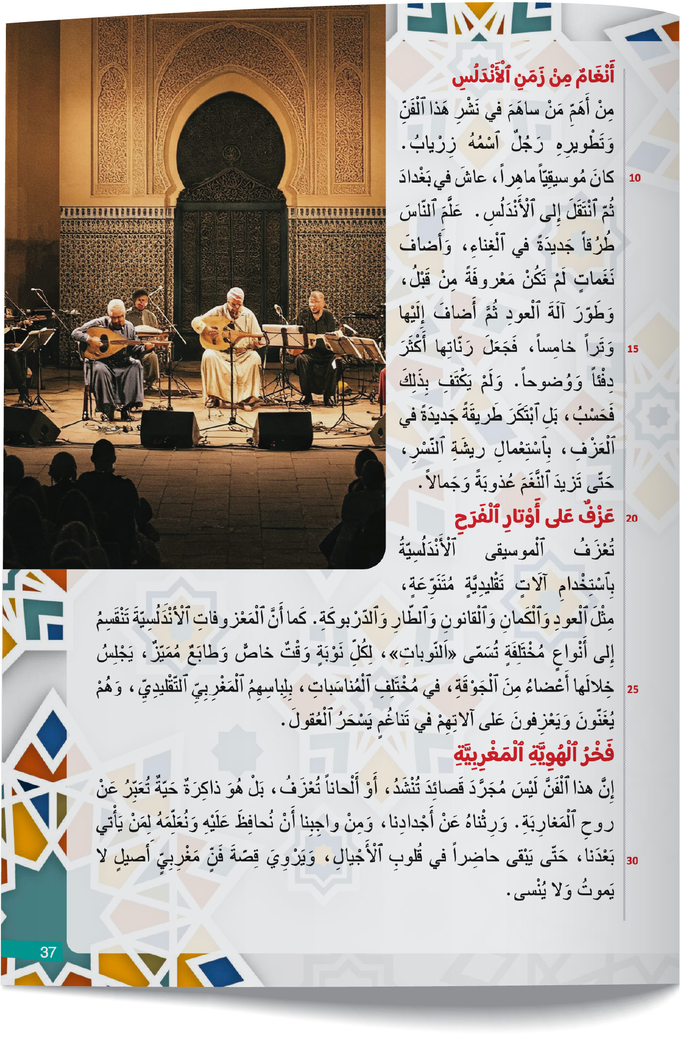
الآن؛ سأعين 3 تلاميذ لقراءة فقرات الجزء الثاني – تابعوا
اختــتام الحــصة
صرف و تحويل
قراءة
نشاط اعتيادي

Slide 21

كَيْفَ كانَتْ قِراءَةُ زَميلِكُمْ/زَميلَتِكُمْ؟
اختــتام الحــصة
صرف و تحويل
قراءة
نشاط اعتيادي
كَيْفَ كانَتْ قِراءَةُ زَميلِكُمْ/زَميلَتِكُمْ:
لا | نَعَمْ
 |  | - هَلْ كانً صَوْتُهُ مَسْموعاً وَواضِحاً؟
 |  | - هل كانتِ قِراءَتُهُ مُسْتَرْسَلَةً؟
 |  | - هل ٱحْتَرَمَ قَواعِدِ ٱلْوَقْفِ؟
 |  | - هل نَبْرَةُ صَوْتِهِ تَتَغَيَّرُ حَسَبَ مَواقِفِ ٱلنَّصِّ؟

Slide 22

سنواصل تدربنا على استعمال استراتيجية تحديد الأفكار الرئيسية .
اختــتام الحــصة
صرف و تحويل
قراءة
نشاط اعتيادي
إسْتْراتيجِيَّةُ تَحْديدِ ٱلْأَفْكارِ ٱلرَّئيسِيَّةِ.

Slide 23
اختــتام الحــصة
صرف و تحويل
قراءة
نشاط اعتيادي
قبل ذلك من يذكرنا بخطوات استراتيجية تحديد أفكار رئيسية؟
إسْتْراتيجِيَّةُ تَحْديدِ ٱلْأَفْكارِ ٱلرَّئيسِيَّةِ.

Slide 24
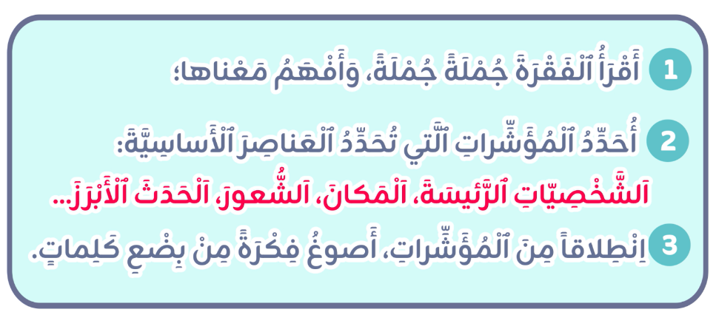
اختــتام الحــصة
صرف و تحويل
قراءة
نشاط اعتيادي
أحسنتم . من يقرأ؟

Slide 25
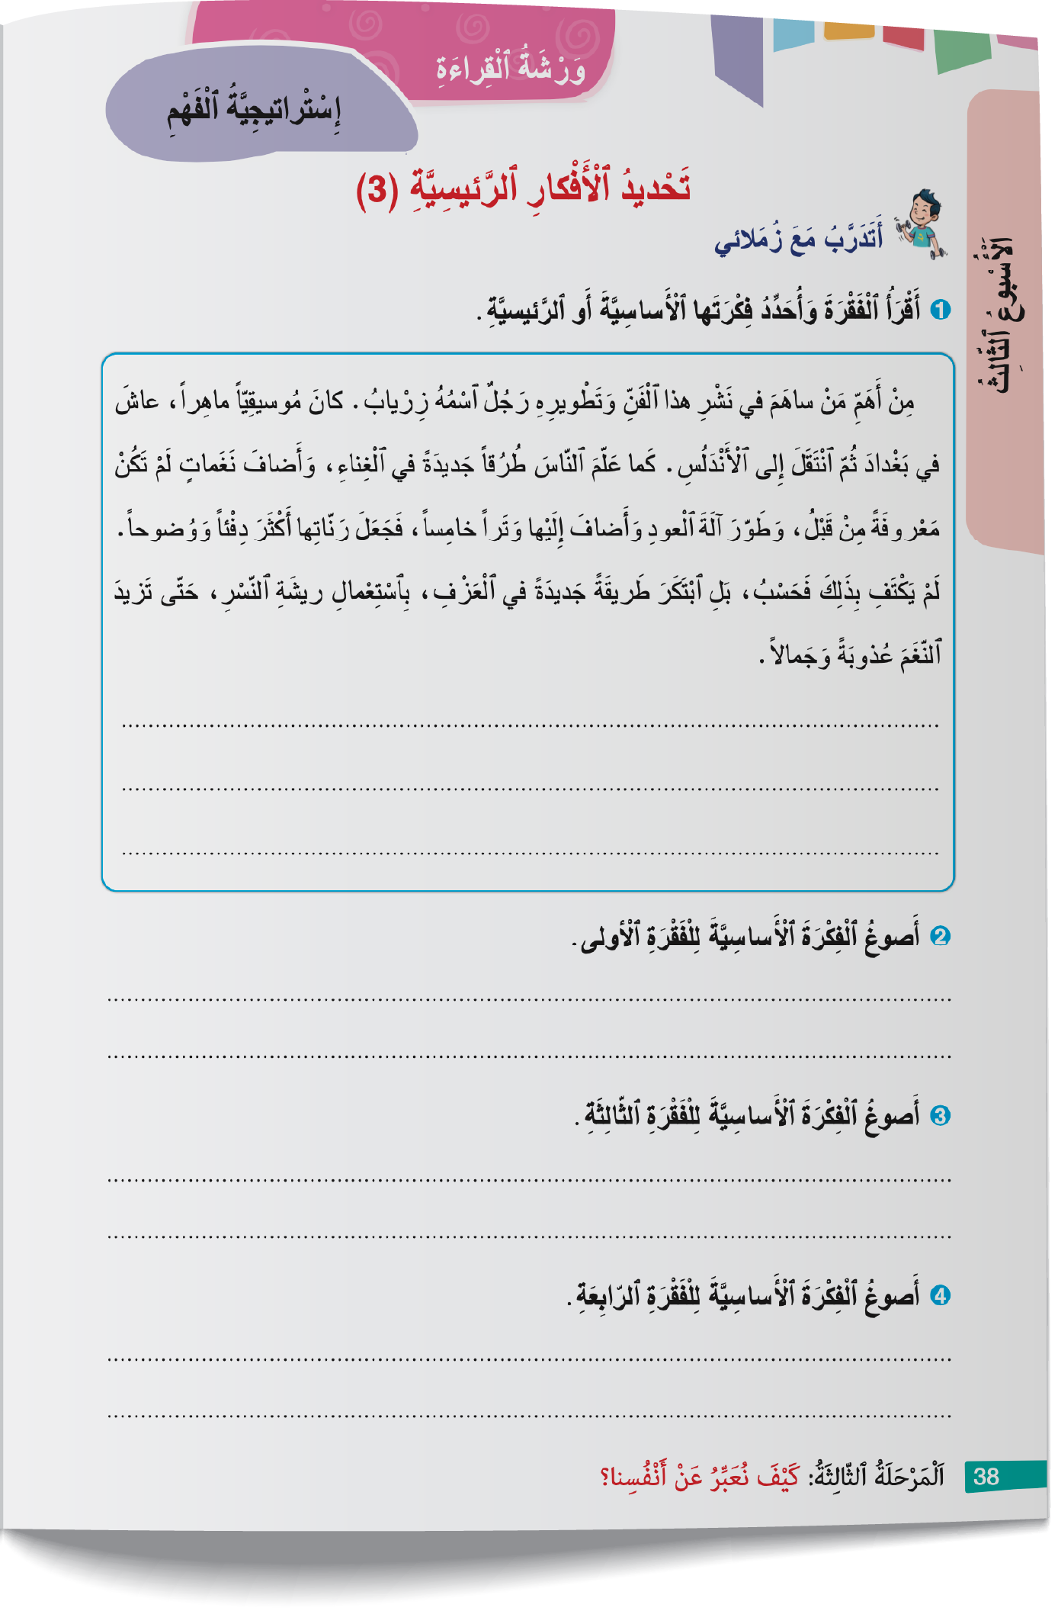
اختــتام الحــصة
صرف و تحويل
قراءة
نشاط اعتيادي
أحسنتم. الآن خذوا كراساتكم على الصفحة 38

Slide 26
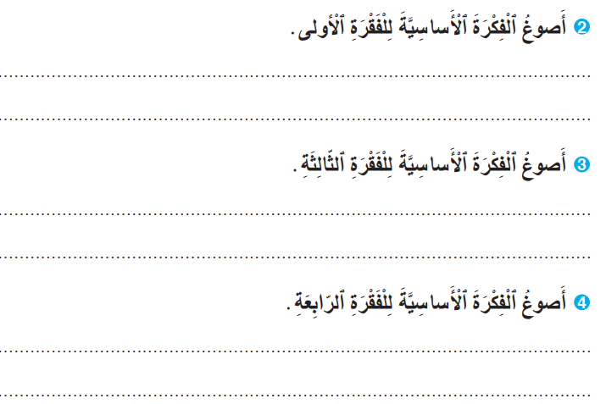
اختــتام الحــصة
صرف و تحويل
قراءة
نشاط اعتيادي
أجيبوا عن الأسئلة الثلاث التالية:

Slide 27

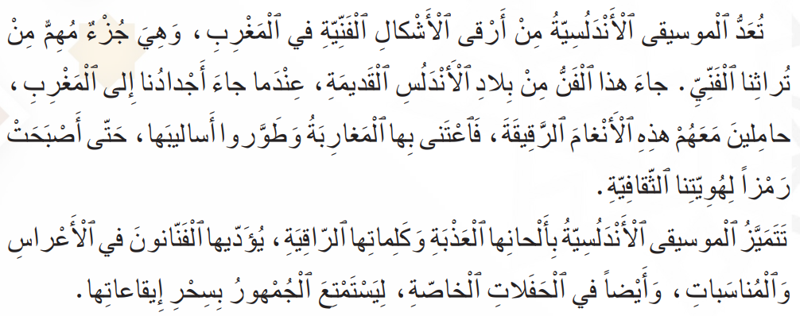
انتبهوا للتصحيح . من يتقاسم معنا الفكرة الرئيسية للفقرة الأولى التي أنتجها؟
-يضغط الأستاذ على زر جهاز التحكم لتظهر الإجابة
اختــتام الحــصة
صرف و تحويل
قراءة
نشاط اعتيادي
اَلْموسيقى ٱلْأَنْدَلُسِيَّةُ فَنٌّ مَغْرِبِيٌّ راقٍ جاءَ مِنَ ٱلْأَنْدَلُسِ وَأَصْبَحَ رَمْزاً لِهُوِيَّتِنا ٱلثَّقافِيَّةِ.

Slide 28

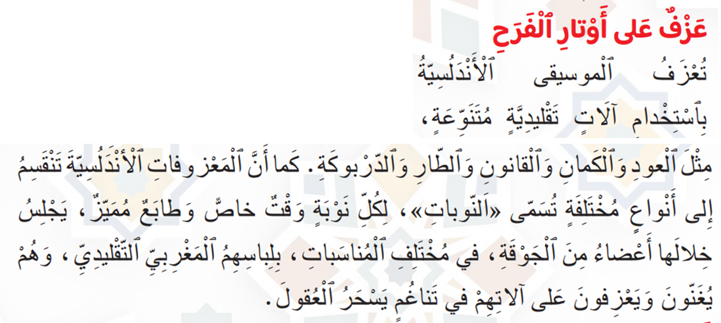
انتبهوا للتصحيح . من يتقاسم معنا الفكرة الرئيسية للفقرة الثالثة التي أنتجها؟
-يضغط الأستاذ على زر جهاز التحكم لتظهر الإجابة
اختــتام الحــصة
صرف و تحويل
قراءة
نشاط اعتيادي
اَلْموسيقى ٱلْأَنْدَلُسِيَّةُ تُعْزَفُ بِآلاتٍ تَقْليدِيَّةٍ مُتَنَوِّعَةٍ وَتَنْقَسِمُ إِلى أَنْواعٍ تُسَمّى ٱلنّوباتِ.

Slide 29

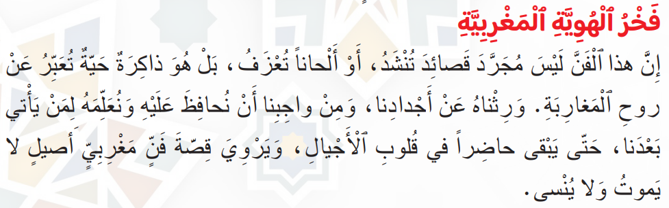
انتبهوا للتصحيح . من يتقاسم معنا الفكرة الرئيسية للفقرة الرابعة التي أنتجها؟
-يضغط الأستاذ على زر جهاز التحكم لتظهر الإجابة
اختــتام الحــصة
صرف و تحويل
قراءة
نشاط اعتيادي
اَلْموسيقى ٱلْأَنْدَلُسِيَّةُ تُراثٌ مَغْرِبِيٌّ يَجِبُ ٱلْمُحافَظَةُ عَلَيْهِ وَنَقْلُهُ لِلْأَجْيالِ ٱلْقادِمَةِ.

Slide 30
صرف و تحويل
3
الصرف و التحويل: الضمائر المتصلة

Slide 31
في درس اليوم سنواصل تدربنا على تمييز و استعمال الضمائر المتصلة
اختــتام الحــصة
صرف و تحويل
قراءة
نشاط اعتيادي
اَلضَّمائِرُ ٱلْمُتَّصِلَةُ

Slide 32
من يذكرنا بالضمائر المتصلة الخاصة بالفعل؟
اختــتام الحــصة
صرف و تحويل
قراءة
نشاط اعتيادي
اَلضَّمائِرُ ٱلْمُتَّصِلَةُ
اَلْفِعْلُ

Slide 33


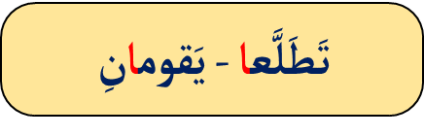
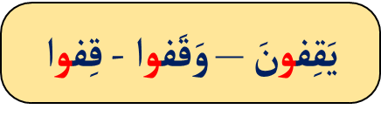
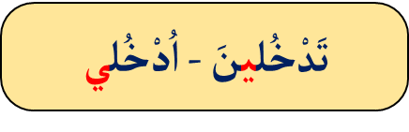
أحسنتم من يقرأ؟
اختــتام الحــصة
صرف و تحويل
قراءة
نشاط اعتيادي
اَلضَّمائِرُ ٱلْمُتَّصِلَةُ ٱلْخاصَّةُ بِٱلْفِعْلِ
اَلتّاءُ ٱلْمُتَحَرِّكَةُ
أَلِفُ ٱلاِثْنَيْنِ
ياءُ ٱلْمُخاطَبَةِ
واوُ ٱلْجَماعَةِ
نونُ ٱلنِّسْوَةِ

Slide 34
من يذكرنا بالضمائر المتصلة المشتركة بين الاسم والفعل؟
اختــتام الحــصة
صرف و تحويل
قراءة
نشاط اعتيادي
اَلضَّمائِرُ ٱلْمُتَّصِلَةُ
اَلْاِسْمُ
اَلْفِعْلُ

Slide 35
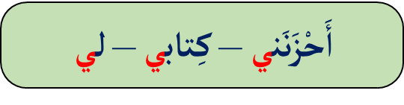
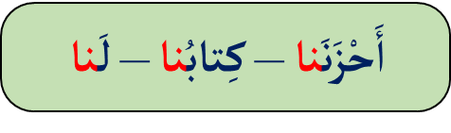
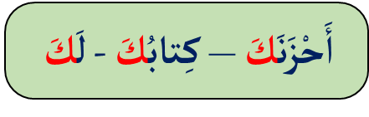
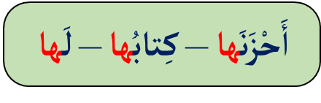
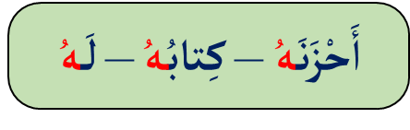
أحسنتم من يقرأ؟
اختــتام الحــصة
صرف و تحويل
قراءة
نشاط اعتيادي
اَلضَّمائِرُ ٱلْمُتَّصِلَةُ ٱلْمُشْتَرَكَةُ بَيْنَ ٱلْفِعْلِ وَ ٱلْاِسْمِ.
ياءُ ٱلْمُتَكَلِّمِ
كافُ ٱلْمُخاطَبِ
هاءُ ٱلْغائِبِ
هاءُ ٱلْغائِبَةِ
"نا"

Slide 36
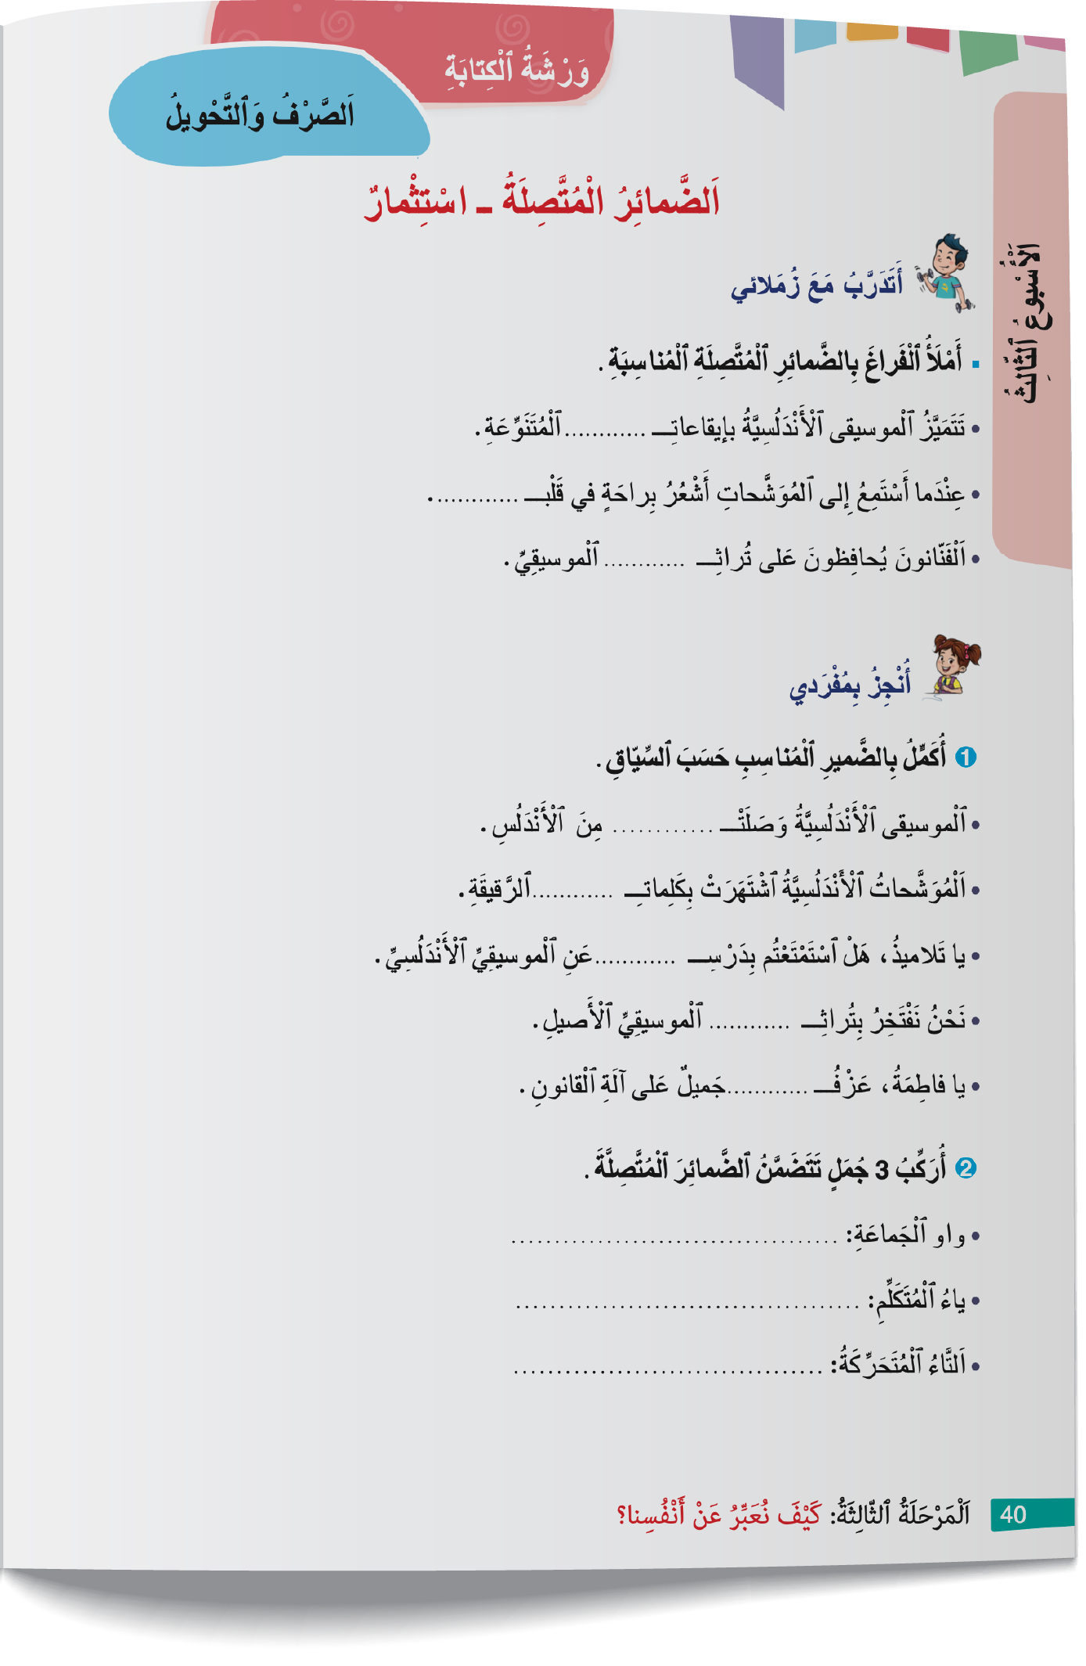
الآن في ثنائيات أجيبوا عن التمرين التالي على كراساتكم الصفحة 40
اختــتام الحــصة
صرف و تحويل
قراءة
نشاط اعتيادي

Slide 37

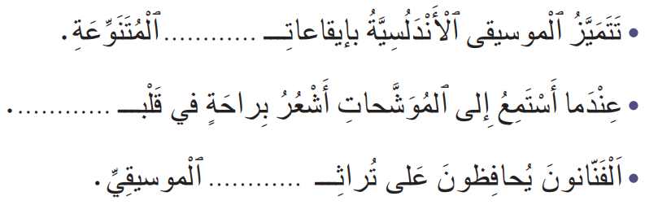
أملأ الفراغ بالضمائر المتصلة المناسبة. أمامكم 4 دقائق
– سأمر بين الصفوف لمساعدتكم وتقييم إنتاجاتكم.
اختــتام الحــصة
صرف و تحويل
قراءة
نشاط اعتيادي

Slide 38
انتهى الوقت – نصحح: ماذا يجب أن نفعل أولا؟
-يقدم الأستاذ التغذية الراجعة المناسبة.
اختــتام الحــصة
صرف و تحويل
قراءة
نشاط اعتيادي
ـــها
ـــي
ـــنا

Slide 39
بمفردكم أجيبوا عن السؤالين التاليين ص 40
اختــتام الحــصة
صرف و تحويل
قراءة
نشاط اعتيادي

Slide 40

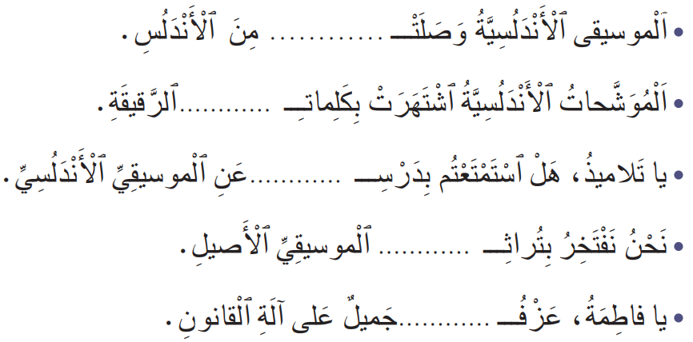
التمرين رقم 1: أكمل بالضمير المناسب حسب السياق
اختــتام الحــصة
صرف و تحويل
قراءة
نشاط اعتيادي

Slide 41
انتبهوا للتصحيح.
يقدم الأستاذ التغذية الراجعة المناسبة
اختــتام الحــصة
صرف و تحويل
قراءة
نشاط اعتيادي
ـــنا
ـــها
ـكُمْ
ــنا
ـــكِ

Slide 42

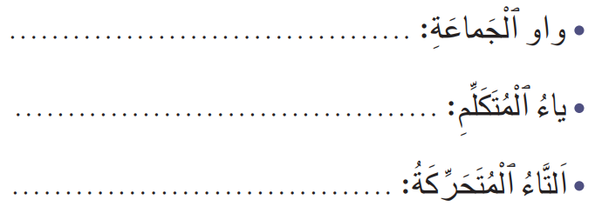
التمرين رقم 2: أركب 3 جمل تتضمن الضمائر المتصلة
اختــتام الحــصة
صرف و تحويل
قراءة
نشاط اعتيادي

Slide 43
انتبهوا للتصحيح. من يتقاسم معنا الجمل التي أنتجها.
-يناقش الأستاذ إنتاجات المتعلمين و يختار أفضل الجمل و يكتبها على السبورة.
اختــتام الحــصة
صرف و تحويل
قراءة
نشاط اعتيادي

Slide 44
اختــتام الحــصة
ماذا تعلمتم اليوم؟

Slide 45
ماذا تعلمتم اليوم؟
تناوب متعلمين على التذكير بحصيلة الحصة
اختــتام الحــصة
صرف و تحويل
قراءة
نشاط اعتيادي
في هَذِهِ ٱلْحِصَّةِ
تَدَرَّبْتُ عَلى تَحِديدِ وَ تَمَييزِ ٱلضَّمائِرِ ٱلْمُتَّصِلَةِ في ٱلْفِعْلِ وَ ٱلْاِسْمِ وَ ٱسْتِعْمالِهِ في إِنْتاجي ٱلْكِتابِيِّ.
تَدَرَّبْتُ عَلى تَوْظيفِ ٱستراتيجيةِ تَحْديدِ ٱلْأَفْكارِ ٱلرَّئيسِيَّةِ.

Slide 46


Slide 47

بناء على إنجازات المتعلمين خلال الممارسة المستقلة
ما تقديرك لنسبة التحكم في هدف الدرس؟
تسجل النسبة على صفحة اليوم من مذكرة الأستاذ.

